Slide 1
Compressed Coded Distributed Computing
Songze Li ∗ , Mohammad Ali Maddah-Ali† , and A. Salman Avestimehr ∗
The 2018 IEEE International Symposium on Information Theory (ISIT)

Slide 2
INTRODUCTION
MOTIVATING EXAMPLE
PROBLEM FORMULATION AND MAIN RESULTS
DESCRIPTION OF THE COMPRESSED CDC SCHEME
CONCLUSION
APPENDIX A : RATES FOR THE GENERALIZED CACHING SCHEME

Slide 3
1. INTRODUCTION
compressed coded distributed computing (in short, compressed CDC), which jointly exploits the above two techniques (i.e., combining the intermediate results of the same computation and coding across the intermediate results of different computations)
Compression techniques: combining intermediate results of the same computation task.
When the Reduce function is commutative and associative, a “combiner function” is proposed to pre-combine multiple intermediate values（传送中间值的和而不是单个中间值）
CDC enables coding opportunities across intermediate results of different computation tasks to further reduce the communication load
本文提出的compressed CDC，先将中间值进行结合(求和)，再运用coded scheme充分利用coded multicasting opportunities来减少传输量

Slide 4
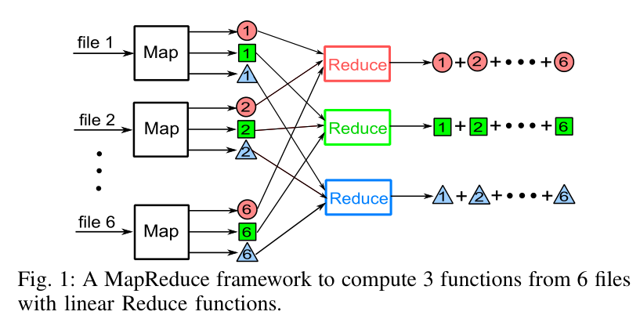
2. MOTIVATING EXAMPLE
N=6 Q=3
每个文件都会产生全部Q=3个中间值
Shuffle之后每个节点的中间值到对应的reduce节点

Slide 5
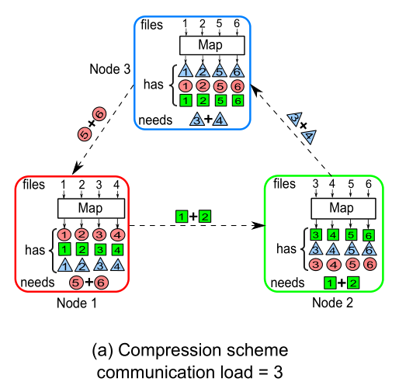
2. MOTIVATING EXAMPLE(Compression scheme)
Since only the sum of the intermediate values is needed for final reduction, we can pre-combine the computed intermediate values of the same function at the sender node to reduce communication

Slide 6
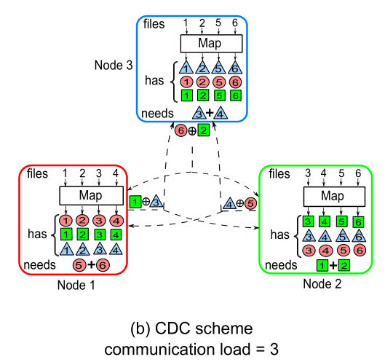
2. MOTIVATING EXAMPLE(CDC scheme)
Utilizing the redundant Map results across computing nodes, the CDC scheme creates coded multicast packets by combining intermediate values of different functions that are intended at different nodes

Slide 7
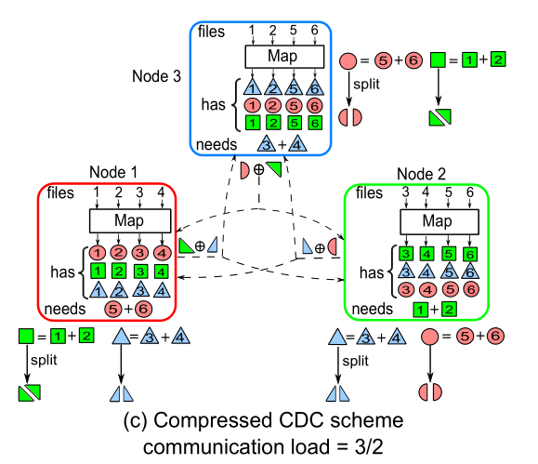
2. MOTIVATING EXAMPLE(Compressed CDC scheme)
The above described two techniques can be applied jointly to further reduce the communication load

Slide 8
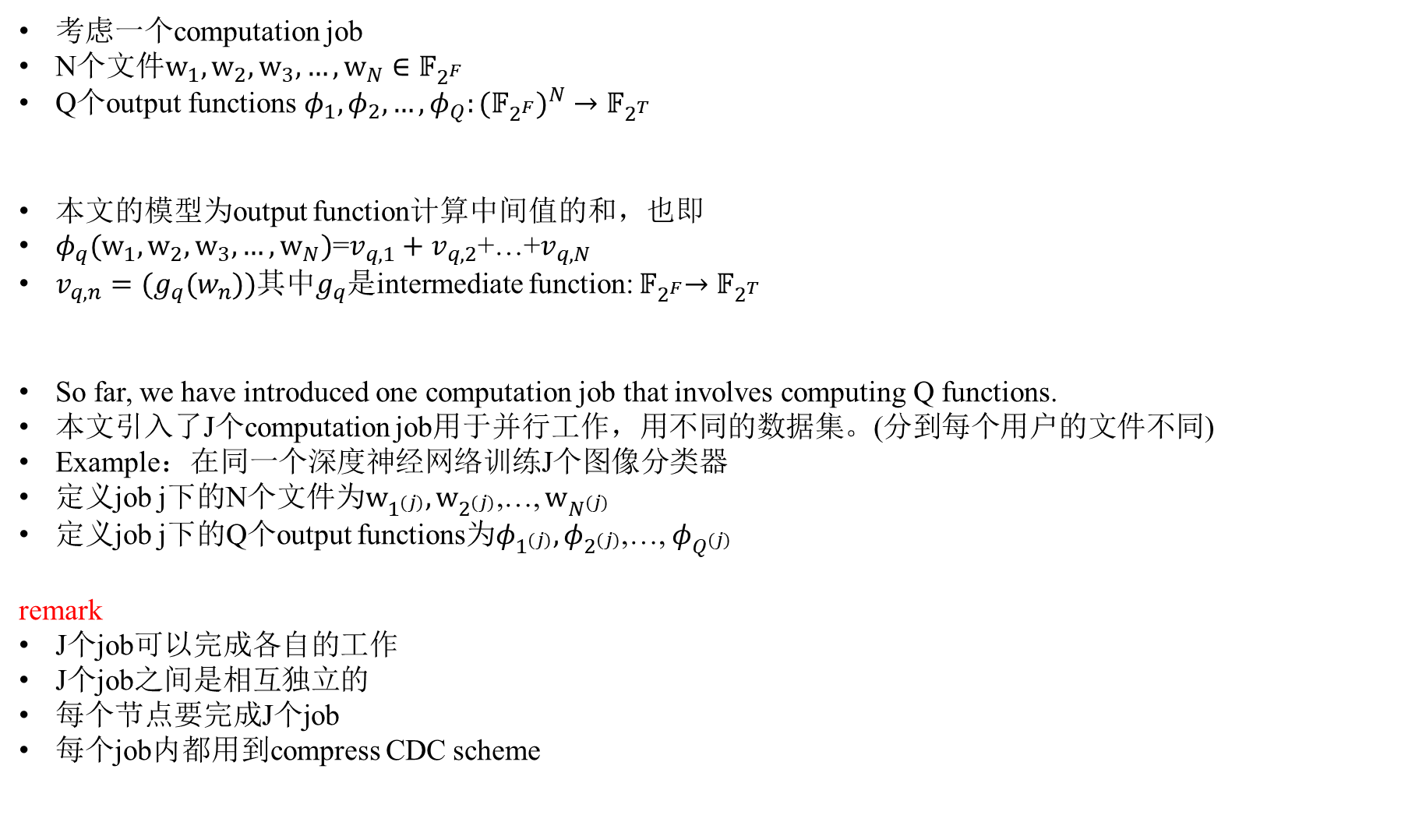
3. PROBLEM FORMULATION AND MAIN RESULTS
考虑一个computation job
N个$文件w_{1},w_{2},w_{3},…,w_{N}∈𝔽_{2^{F}}$
Q个output functions${ φ}_{1},φ_{2},…,φ_{Q}:{{(𝔽}_{2^{F}})}^{N}→𝔽_{2^{T}}$
本文的模型为output function计算中间值的和，也即
$φ_{q}(w_{1},w_{2},w_{3},…,w_{N})$=$v_{q,1}+v_{q,2}$+…+$v_{q,N}$
$v_{q,n}=(g_{q}(w_{n}))$其中$g_{q}$是intermediate function:${ 𝔽}_{2^{F}}→𝔽_{2^{T}}$
So far, we have introduced one computation job that involves computing Q functions.
本文引入了J个computation job用于并行工作，用不同的数据集。(分到每个用户的文件不同)
Example：在同一个深度神经网络训练J个图像分类器
定义job j下的N个文件为$w_{1^{(j)}},w_{2^{(j)}}$,…, $w_{N^{(j)}}$
定义job j下的Q个output functions为$φ_{1^{(j)}},φ_{2^{(j)}}$,…, $φ_{Q^{(j)}}$
remark
J个job可以完成各自的工作
J个job之间是相互独立的
每个节点要完成J个job
每个job内都用到compress CDC scheme

Slide 9
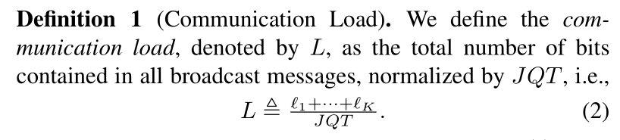
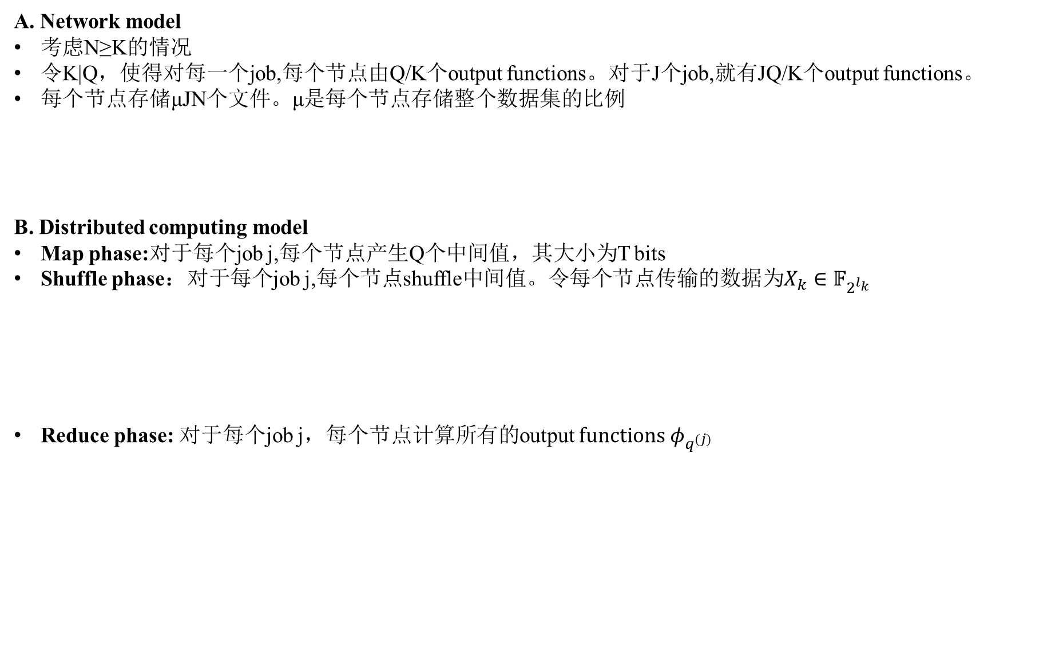
3. PROBLEM FORMULATION AND MAIN RESULTS
A. Network model
考虑N≥K的情况
令K|Q，使得对每一个job,每个节点由Q/K个output functions。对于J个job,就有JQ/K个output functions。
每个节点存储μJN个文件。μ是每个节点存储整个数据集的比例
B. Distributed computing model
Map phase:对于每个job j,每个节点产生Q个中间值，其大小为T bits
Shuffle phase：对于每个job j,每个节点shuffle中间值。令每个节点传输的数据为$X_{k}∈𝔽_{2^{l_{k}}}$
Reduce phase: 对于每个job j，每个节点计算所有的output$functions φ_{q^{(j)}}$

Slide 10


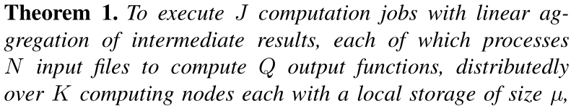
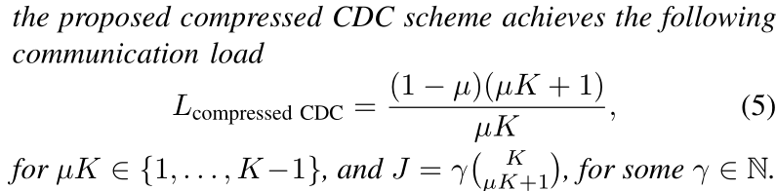

3. PROBLEM FORMULATION AND MAIN RESULTS(Main Results)
Compressed scheme
CDC scheme
Compressed CDC scheme
当K很大时，$L_{compressed CDC}=1−μ=μ\left(\frac{1}{μ}−1\right)$
Compressed scheme比较
当1/K≤μ≤1/2时, factor μ的优化
当1/2≤μ≤1时，factor 1-μ的优化
CDC scheme比较
Factor μK/N的优化(N is large)

Slide 11
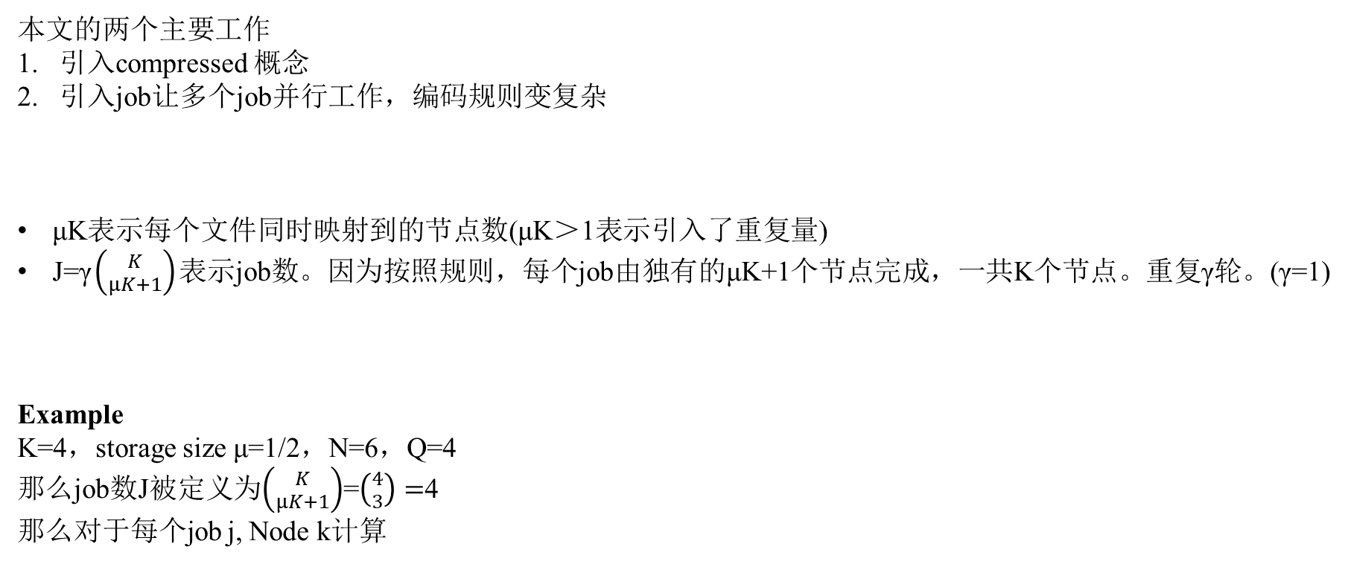
4. DESCRIPTION OF THE COMPRESSED CDC SCHEME
本文的两个主要工作
引入compressed 概念
引入job让多个job并行工作，编码规则变复杂
μK表示每个文件同时映射到的节点数(μK＞1表示引入了重复量)
J=γ$\left({K \atop μK+1}\right)$表示job数。因为按照规则，每个job由独有的μK+1个节点完成，一共K个节点。重复γ轮。(γ=1)
Example
K=4，storage size μ=1/2，N=6，Q=4
那么job数J被定义为$\left({K \atop μK+1}\right)$=$\left({4 \atop 3}\right)=$4
那么对于每个job j, Node k计算

Slide 12
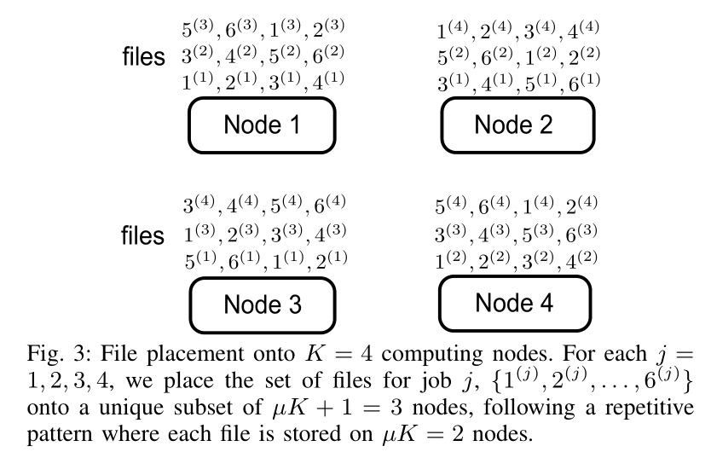
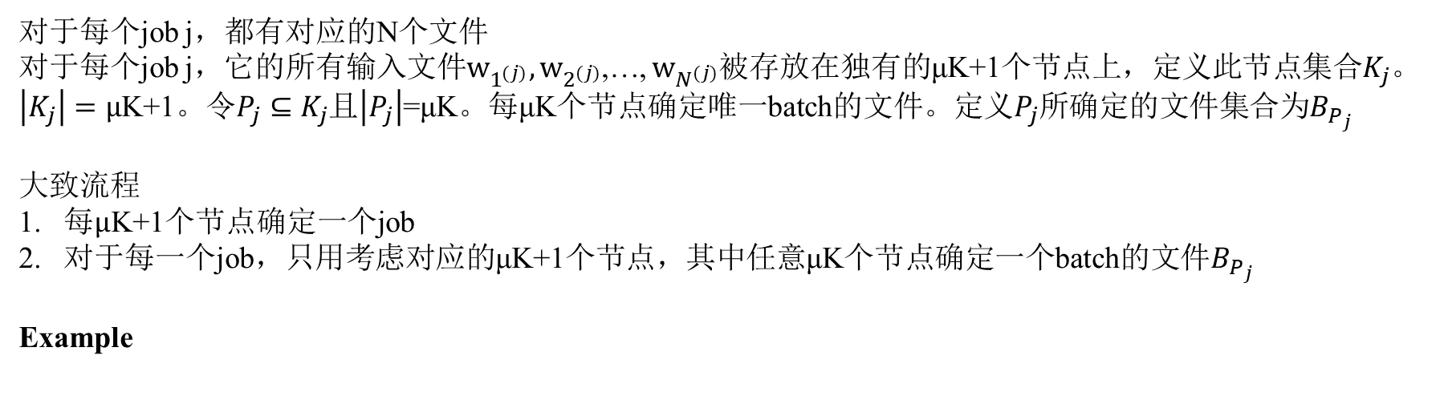
4. DESCRIPTION OF THE COMPRESSED CDC SCHEME(A. File placement)
对于每个job j，都有对应的N个文件
对于每个job j，它的所有输入文件$w_{1^{(j)}},w_{2^{(j)}}$,…, $w_{N^{(j)}}$被存放在独有的μK+1个节点上，定义此节点集合$K_{j}$。
$\left|K_{j}\right|=μ$K+1。令$P_{j}⊆K_{j}$且$\left|P_{j}\right|$=μK。每μK个节点确定唯一batch的文件。定义$P_{j}$所确定的文件集合为$B_{P_{j}}$
大致流程
每$μ$K+1个节点确定一个job
对于每一个job，只用考虑对应的μK+1个节点，其中任意μK个节点确定一个batch的文件$B_{P_{j}}$
Example
节点1、2、3确定job1
节点1、2、4确定job2
节点1、3、4确定job3
节点2、3、4确定job4
每个job由μK+1=3个节点确定

Slide 13
4. DESCRIPTION OF THE COMPRESSED CDC SCHEME(A. File placement)
对于每个job j，都有对应的N个文件
对于每个job j，它的所有输入文件$w_{1^{(j)}},w_{2^{(j)}}$,…, $w_{N^{(j)}}$被存放在独有的μK+1个节点上，定义此节点集合$K_{j}$。
$\left|K_{j}\right|=μ$K+1。令$P_{j}⊆K_{j}$且$\left|P_{j}\right|$=μK。每μK个节点确定唯一batch的文件。定义$P_{j}$所确定的文件集合为$B_{P_{j}}$
大致流程
每$μ$K+1个节点确定一个job
对于每一个job，只用考虑对应的μK+1个节点，其中任意μK个节点确定一个batch的文件$B_{P_{j}}$
Example
节点1、2、3确定job1，只考虑前三个节点
任意μK=2个节点可以确定一个batch
节点1、2确定file 3、4
节点1、3确定file 1、2
节点2、3确定file 5、6

Slide 14
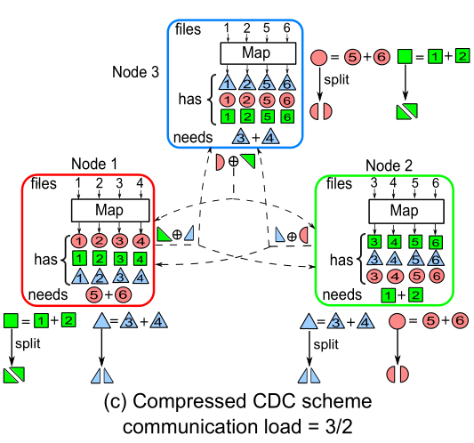
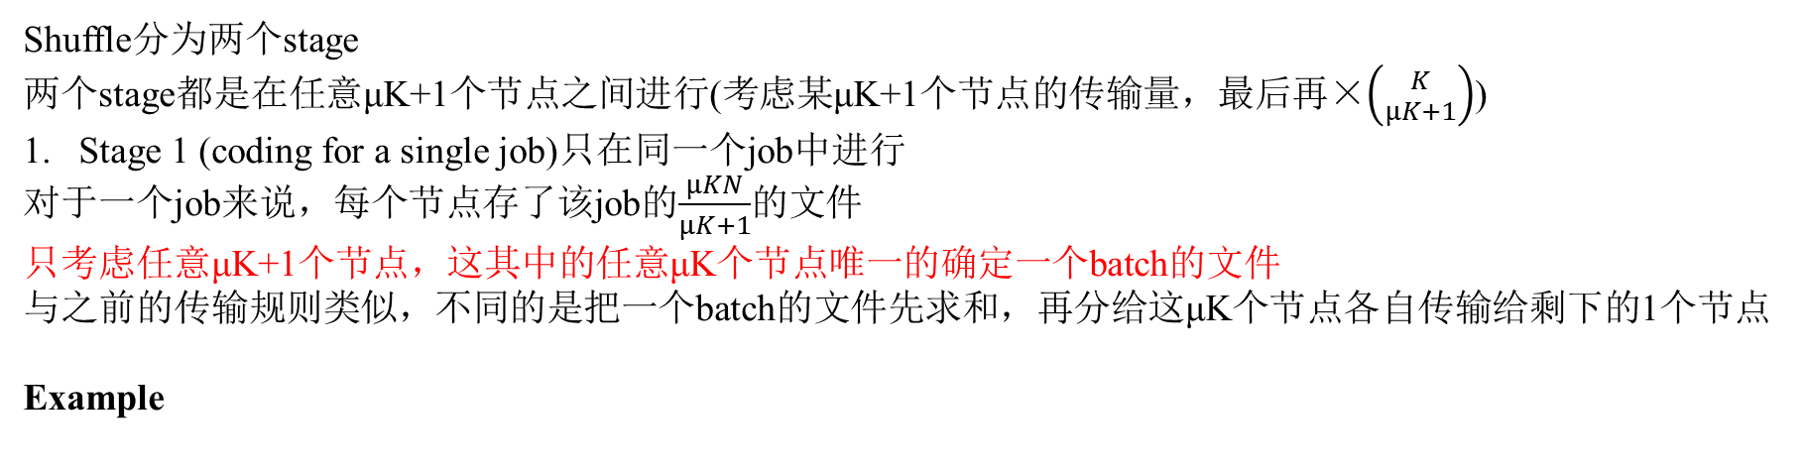
4. DESCRIPTION OF THE COMPRESSED CDC SCHEME(B. Coded computing)
Shuffle分为两个stage
两个stage都是在任意μK+1个节点之间进行(考虑某μK+1个节点的传输量，最后再×$\left({K \atop μK+1}\right)$)
Stage 1 (coding for a single job)只在同一个job中进行
对于一个job来说，每个节点存了该job的$\frac{μKN}{μK+1}$的文件
只考虑任意μK+1个节点，这其中的任意μK个节点唯一的确定一个batch的文件
与之前的传输规则类似，不同的是把一个batch的文件先求和，再分给这μK个节点各自传输给剩下的1个节点
Example
μK=2
考虑节点1、2
唯一确定file3和4
再考虑output function(蓝色)
把蓝色的3和4相加，再分给1、2各自传输

Slide 15
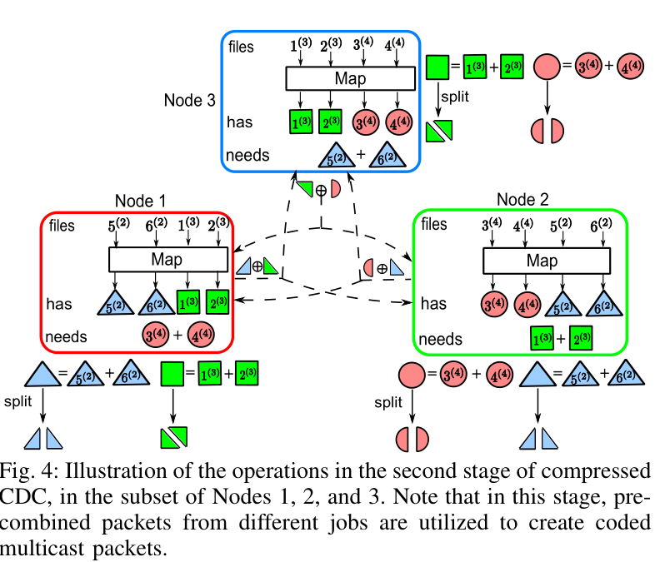
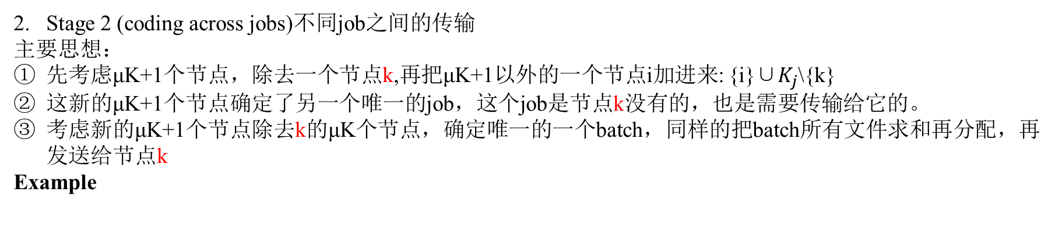
4. DESCRIPTION OF THE COMPRESSED CDC SCHEME(B. Coded computing)
Stage 2 (coding across jobs)不同job之间的传输
主要思想：
先考虑μK+1个节点，除去一个节点k,再把μK+1以外的一个节点i加进来: {i}∪$K_{j}$\{k}
这新的μK+1个节点确定了另一个唯一的job，这个job是节点k没有的，也是需要传输给它的。
考虑新的μK+1个节点除去k的μK个节点，确定唯一的一个batch，同样的把batch所有文件求和再分配，再发送给节点k
Example
考虑节点1、2、3(k=3)
除去节点k加上节点4
节点1、2、4确定job2
节点1、2确定file 5、6
所以节点k=3需要job2的5、6
节点1和2分别要发送file5、6和的一半
目标k

Slide 16


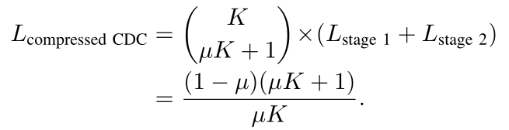
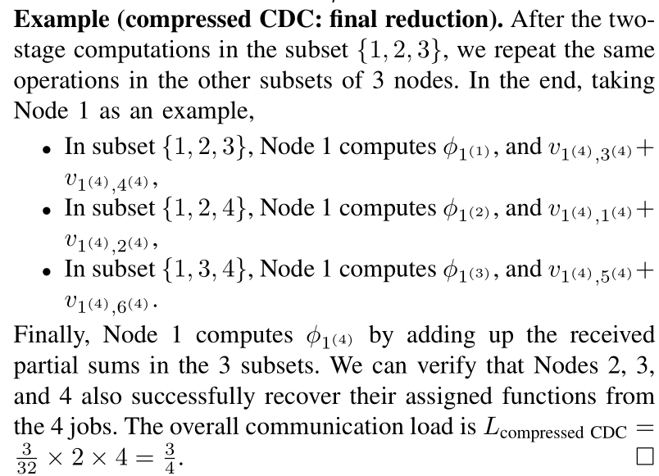
4. DESCRIPTION OF THE COMPRESSED CDC SCHEME
考虑所有的μK+1个节点
Stage1每个节点完成自己拥有的job
Stage2每个节点完成自己没有的job
stage1
节点1只有job1、2、3，没有job4
stage2

Slide 17
5. CONCLUSION
We propose a coded distributed computing scheme for MapReduce jobs with linear Reduce functions, named compressed coded distributed computing (compressed CDC), which achieves substantially smaller bandwidth consumption compared with the state-of-the-art schemes.
Compressed CDC jointly exploits
pre-combining intermediate results for the same computation task
coded multicasting across different computation tasks
A future direction is to develop lower bounds on the minimum communication load, and study the optimality of the compressed CDC scheme.

Slide 18
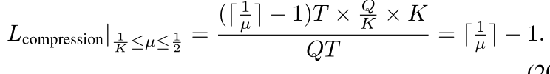

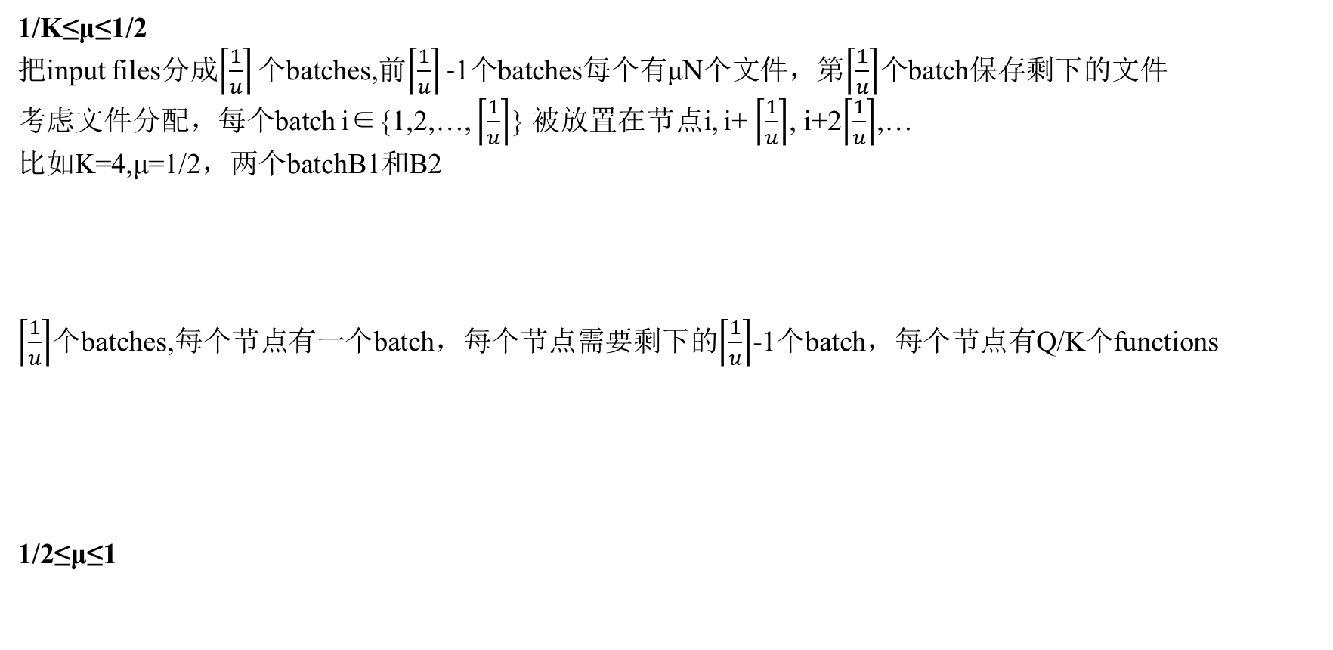
6. APPENDIX A : RATES FOR THE GENERALIZED CACHING SCHEME
1/K≤μ≤1/2
把input files分成$\left\lceil \frac{1}{u}\right\rceil 个$batches,前$\left\lceil \frac{1}{u}\right\rceil −$1个batches每个有μN个文件，第$\left\lceil \frac{1}{u}\right\rceil$个batch保存剩下的文件
考虑文件分配，每个batch i∈{1,2,…, $\left\lceil \frac{1}{u}\right\rceil$} 被放置在节点i, i+ $\left\lceil \frac{1}{u}\right\rceil$, i+2$\left\lceil \frac{1}{u}\right\rceil$,…
比如K=4,μ=1/2，两个batchB1和B2
$\left\lceil \frac{1}{u}\right\rceil$个batches,每个节点有一个batch，每个节点需要剩下的$\left\lceil \frac{1}{u}\right\rceil$-1个batch，每个节点有Q/K个functions
1/2≤μ≤1
K | 1 | 2 | 3 | 4
B | B1 | B2 | B1 | B2

